Slide 1

Tisková konference
MPSV ČR
dne 15.4.2014
K výsledkům expertního posouzení Informačních technologií na MPSV

Slide 2
Prověření stavu IT na MPSV
Od února do března 2014 probíhalo prověřování stavu významných smluv a veřejných zakázek v oblasti IT se zaměřením:
Prezentace významných dodavatelů IT služeb pro MPSV
Stav smluvního zajištění s ohledem na postavení MPSV (vymahatelnost) a s ohledem na zákon č. 137/2006 Sb., o veřejných zakázkách, ve znění pozdějších předpisů
Stav v oblasti bezpečnosti informačních technologií

Slide 3
Průběh prověřování
Nepodařilo se dohledat smlouvy a další dokumenty, objevilo se podezření na podivné zakázky, nepřipravovala se ani neprobíhala realizace zadávacích řízení nezbytných pro chod rezortu:
Není zajištěn provoz nebo rozvoj zásadních IT služeb.
  Nebyly zahájeny přípravy výběrových řízení na zajištění IT služeb.
  Závěry z předcházejících auditů (např. v oblasti licencí) nebo schválených strategií (např. kritického stavu datových center) se nerealizovaly.

Slide 4
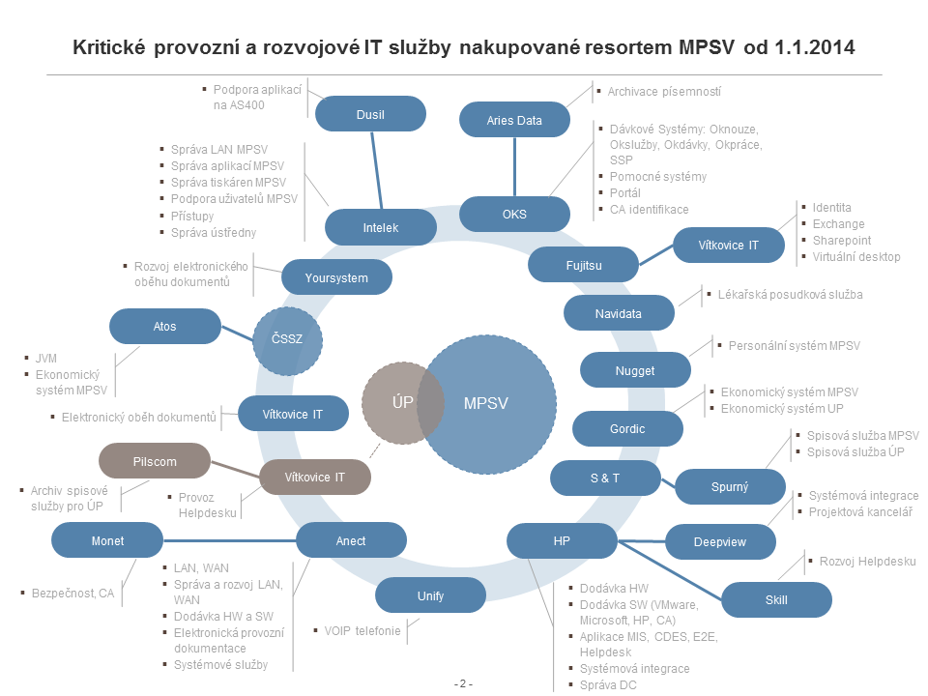
Složité dodavatelské vztahy

Slide 5
Stav zásadních IT služeb
MPSV nemá zajištěn provoz nebo rozvoj v 2/3 zásadních IT služeb:
  6 IT služeb nemá zajištěn provoz a rozvoj již od 04/2014,
  4 IT služby nemají zajištěn rozvoj v roce 2014,
  12 IT služeb nemá zajištěn provoz v roce 2014.
  12 IT služeb nemá zajištěn provoz a rozvoj od 1.1.2015
  tím není zajištěna kontinuita IT služeb – rozvoj (min. zajištění souladu s legislativou)

Slide 6
Na některé kroky je již pozdě
  V období od 07/2013 do 2/2014 MPSV nepřipravilo žádnou zadávací dokumentaci pro zajištění IT služeb po 31.12.2013 tj. poskytování IT služeb pro období 2014-2018
  Není dořešen dopad nasazení některých agendových informačních systémů od 1.1.2014 v rámci rezortu MPSV, nebyla řešena integrace s ostatními provozovanými IS (např. manažerský informační systém)
  Nebyla přijata strategie řešení pro integrovaný informační systém rezortu MPSV vč. agendových systémů od 1.1.2015

Slide 7
Co bylo také zjištěno
  MPSV má pro zajištění jednotlivých oblastí (např. Spisová služba, Ekonomický IS, Service/Help desk, Ekonomický informační systém) licence k několika různých informačním systémům a řádně neužívá žádný…..
  …..možný vznik škody velkého rozsahu v řádech desítek až stovky miliónů korun
  Probíhá posouzení zjištěných skutečností s ohledem na možné podezření z trestněprávních deliktů.

Slide 8
Zajištění kontinuity IT služeb MPSV pro následující období
  Analýza věcných omezení a rozhodnutí o právním rámci zajištění kritických IT služeb (provoz a rozvoj) po nezbytně nutnou dobu v roce 2014
  Realizace zadávacích řízení pro zajištění služeb pro období v roce 2014 a následně od 1.1.2015

Slide 9
Krátkodobé cíle pro následující období
  Koordinace realizace strategie stabilizace a rozvoje ICT v rámci celého resortu MPSV
  Spolupráce s dalšími subjekty státní správy při realizaci rozvoje ICT
  Primárním úkolem je zahájení projektu „Integrovaný informační systém rezortu MPSV“ pro řešení ekonomiky, personalistiky, ostatních podpůrných agend a systémů pro zajištění výplat nepojistných sociálních dávek

Slide 10
Dlouhodobé cíle IT na MPSV
  Priority k zajištění IT na MPSV:
  Zpracování a schválení Plánu činností na rok 2014, vč. harmonogramu přípravy a realizace výběrových řízení
  Zajištění stabilizace a posílení odborných pracovníků odboru ICT
  Řešení krizového stavu datových center MPSV zajištění odpovídající ICT infrastruktury pro provoz všech IS rezortu MPSV

Slide 11
Děkujeme za pozornost

